Slide 1
PANCREATITIS CRONICA

Slide 2

Concepto. Dano permanente e irreversible del pancreas, con evidencia histologica de lesiones inflamatorias, que conllevan atrofia glandular y fibrosis, con la consecuencia de insuficiencia exocrina y endocrina.
Su incidencia oscila entre 5 y 10 casos nuevos anuales por 100.000 habitantes.
La prevalencia de 30-40 por 100.000 habitantes.
Mayor incidencia en varones, 4:1
Incidencia pico entre 50-70 anos.
La causa más frecuente de pancreatitis crónica, incluyendo las formas
recurrentes, es la ingesta de alcohol.

Slide 3

Normalmente se tiende a dividir las pancreatitis cronicas en 2 grupos:
Calcificantes
Obstructivas
La forma mas frecuente es la calcificante.
Calcificante = Alcohol, hereditaria, hipercalcemia (hiperparatiroidismo), hiperlipidemia.
Obstructiva = Tumores, estenosis, pancreas divisum.
Principal causa en adultos = Alcoholismo cronico.
Principal causa ninos = Fibrosis quistica
10% - 30% se considera idiopatica.

Slide 4

Etiología.
Alcohol (70%):
Provoca la activación de las enzimas intracelulares; enlentecimiento intracanalicular, precipitación proteica, dilatación de conductos, atrofia de los acinos, fibrosis y calcificaciones de los tapones proteicos.
Idiopática (25%):
En la cuarta parte de los pacientes con pancreatitis crónicas no se reconoce la causa (mayor porcentaje que en las pancreatitis agudas).
Dietas:
Por malnutrición calórico-proteica
Pancreatitis tropical (posible tóxico alimentario).
Hipo o hiperlipemias.
Genéticos :
Pancreatitis hereditaria:
Fibrosis quística:
Es la causa más frecuente en los niños.

Slide 5

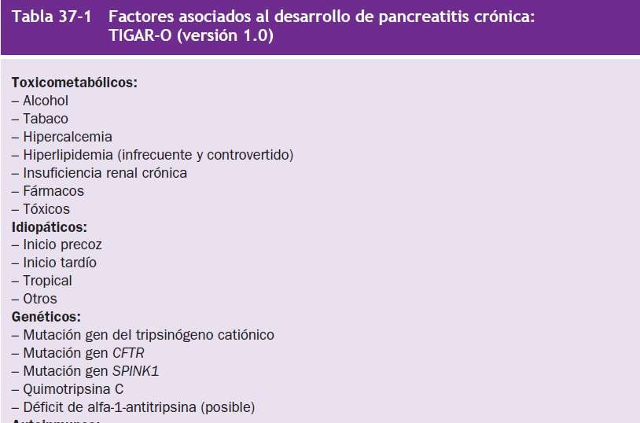
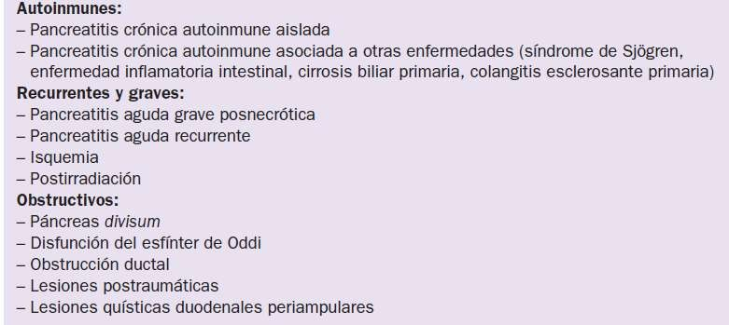

Slide 6
- La aparición de brotes de pancreatitis aguda, seudoquistes o masas inflamatorias
forma parte de la historia natural de la enfermedad.
Cuadro Clínico.
- Dolor.
Es el síntoma más frecuente; con frecuencia es atípico.
Dolor epigástrico irradiado hacia ambos hipocondrios y hacia la espalda, que disminuye con la postura genupectoral y que se incrementa después de la ingesta de alcohol o alimentos.
No responde a antiácidos y con frecuencia necesita de analgesicos potentes. Cuando el dolor disminuye de intensidad es signo de la destruccion de la glándula.
- Anorexia.
Debido a que el dolor incrementa con la ingesta de alimentos.

Slide 7

Perdida de peso.
Debida a la disminucion en la ingesta de alimentos y Sx de malabsorcion.
Esteatorrea.
Para que se produzca debe haberse destruido al menos un 90% del tejido.
Cuando es muy intensa se acompaña de pérdida de peso y deficiencias nutricionales. Son raros los déficits de vitaminas liposolubles.
La malabsorción de hidratos de carbono es infrecuente porque la amilasa salival suple a la pancreática.
Diabetes mellitus.
En estadios muy avanzados.
Rara la cetoacidosis por falta de depósitos de grasas por la esteatorrea.
Riesgo de hipoglucemias frecuentes.
Se acompaña de neuropatía favorecida por el alcohol y la malnutrición.

Slide 8

- Ictericia o colestasis:
Se produce al englobarse el colédoco en la inflamación o al ser comprimido por un pseudoquiste.
En la pancreatitis crónica recidivante la sintomatología puede simular la de las pancreatitis aguda en cada brote.
La tríada clásica esteatorrea + diabetes + calcificaciones pancreáticas, sólo aparece en el 30% de los pacientes.
Pruebas Diagnóstico.
El diagnostico se realiza con datos imagenologicos, laboratoriales y morfologicos, caracteristicos de esta entidad.
Prueba de estimulación hormonal utilizando secretina prueba de primera linea, al no ser invasiva.
El estudio diagnóstico con la mejor sensibilidad y especificidad es la CPRE.
BIOPSIA GOLD STANDARD.

Slide 9
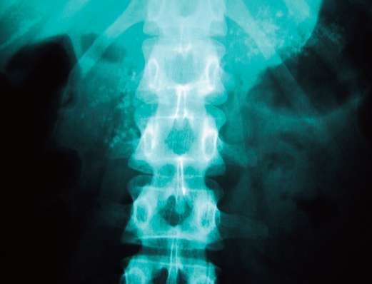
Laboratorio.
Amilasa y lipasa suelen ser normales a diferencia de la pancreatitis aguda.
La elevación de la bilirrubina sérica y de la fosfatasa alcalina indica colestasis consecutiva a inflamación crónica o estenosis alrededor del colédoco o ambos problemas a la vez.
Tolerancia a la glucosa con elevación en los valores de glucemia en ayuno.
Técnicas de imagen.
- Radiografía simple de abdomen: calificaciones en el área pancreática (sobre L1- L2). Existen muchas pancreatitis crónicas sin calcificaciones.
-Radiografía simple
de abdomen que muestra evidentes calcificaciones que prácticamente dibujan la silueta pancreática.

Slide 10
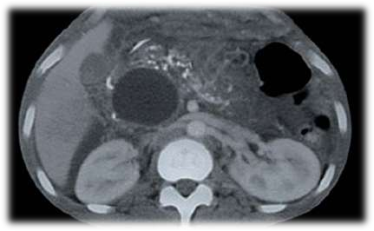
- Ecografía convencional transabdominal.
Capaz de detectar alteraciones en tamaño, en la forma, en la textura ecográfica de la glándula, dilatación de conductos pancreáticos o biliares, cálculos, acumulación de líquidos y obstrucción venosa portal, entre otros.
- Tomografia.
Los hallazgos son similares a los de la ecografía, pero presenta algunos inconvenientes como mayor coste, necesidad de radiación y administración de contraste.
Cuenta con algunas grandes ventajas como alta capacidad en el despistaje de lesiones pancreáticas y peripancreáticas, ausencia de exploraciones negativas técnicamente y alta sensibilidad para calcificaciones

Slide 11

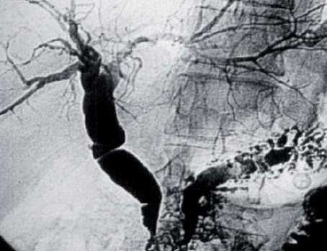
- Colangiopancreatografía retrógrada endoscópica (CPRE).
Los hallazgos son cambios en el calibre del conducto pancreático principal y de sus ramas, así como del conducto biliar, defectos intraductales debidos a cálculos y quistes o acumulación de líquidos comunicados con los conductos.
Es el metodo imagenologico mas sensible para el diagnostico
de pancreatitis aguda.
La MRCP y la ecografia endoscopica son alternativas de la CPRE que no implican penetracion corporal.
Los criterios de Rosemont se utilizan en la endoscopia para el diagnostico de pancreatitis aguda.

Slide 12

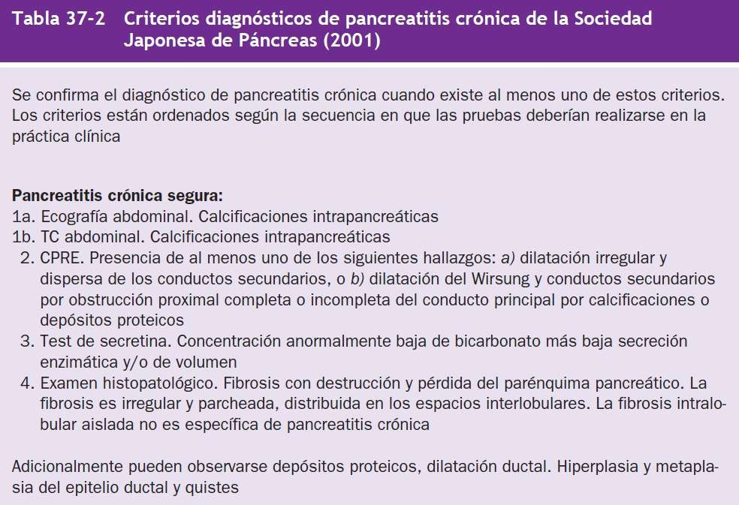

Slide 13
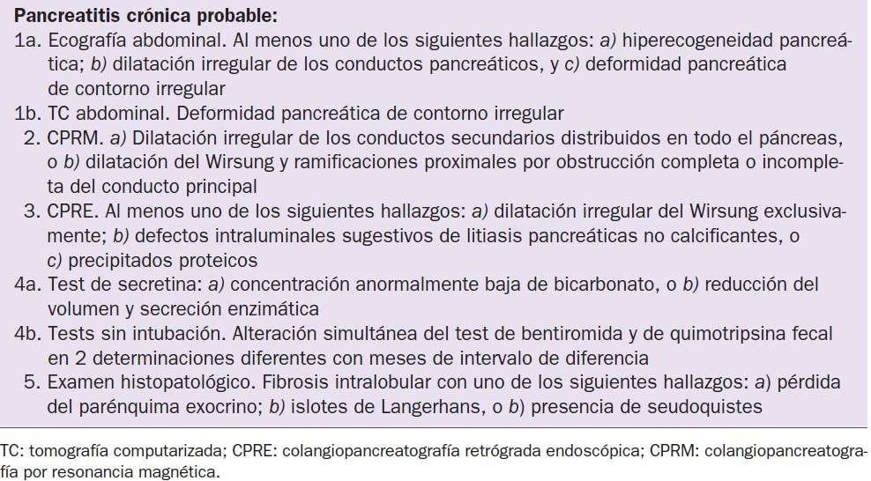
El diagnóstico de pancreatitis crónica obstructiva debe basarse en la presencia de anomalías morfológicas que afecten al sistema excretor.

Slide 14

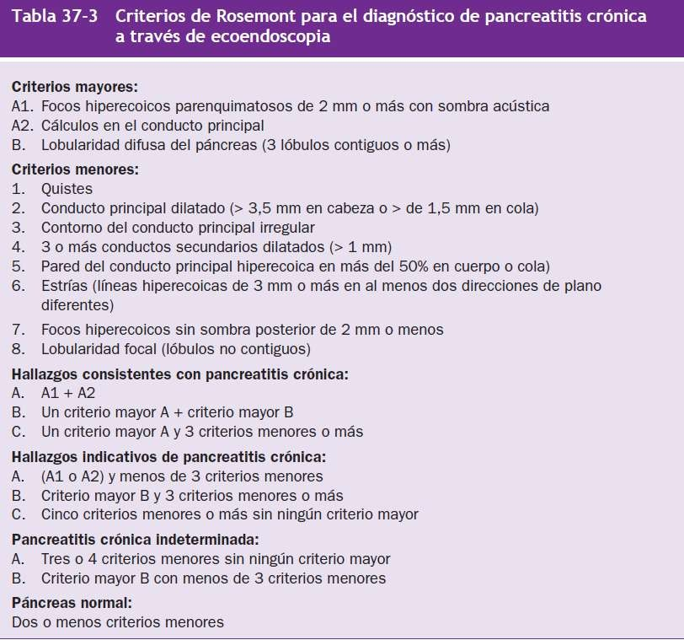

Slide 15

Complicaciones.
- Diabetes mellitus.
La incidencia de intolerancia a hidratos de carbono durante la evolución de la pancreatitis crónica va desde el 7% en las formas no alcohólicas al 90% en las alcohólicas.
La auténtica diabetes aparece entre el 10% y el 30% de los sujetos con pancreatitis
crónica.
La media de aparición de la diabetes es entre los 7 y los 15 años de evolución.
El tratamiento insulínico es necesario en estos pacientes, pero hay que tener cuidado en las dosis pues la sensibilidad a la insulina no está alterada.
En la pancreatitis crónica la cetoacidosis es infrecuente, así como otro tipo de complicaciones como las vasculares, renales o la retinopatía.

Slide 16
Malabsorción de vitamina B12.
En el 40% de los pacientes con pancreatitis crónica etílica. Se corrige tras la administración de enzimas pancreáticos.
Colestasis
La ictericia o colestasis secundaria a fibrosis pancreática es una bien conocida complicación de la pancreatitis crónica.
Fístula pancreática externa.
La fístula pancreática externa es una complicación inusual de la pancreatitis crónica. Ocurre más frecuentemente como consecuencia de procedimientos quirúrgicos de
drenaje de pseudoquistes o tras drenaje percutáneo de éstos, y también en cirugía de
anastomosis o para biopsia.

Slide 17
- Pseudoquistes.
Los pseudoquistes en la pancreatitis crónica son colecciones de líquido pancreático situado fuera de la normal localización de este líquido en los conductos; están rodeados de un tejido fibroso que los envuelve a modo de membrana.
El pseudoquiste crónico raramente se resuelve solo.
Cuanto más grandes más probable es su complicación, como hemorragia, obstrucción ductal, rotura o infección.
El tratamiento es quirúrgico o por drenaje.
- Trombosis venosa esplénica.
La causa más frecuente de trombosis venosa de la vena esplénica es la pancreatitis crónica, seguida del Ca de páncreas.
Diagnóstico con TAC y arteriografía (elección). Tratamiento: esplenectomía

Slide 18
Tratamiento.
Suprimir el alcohol.
Medidas generales.
Si no hay posibilidad de actuar suprimiendo causas externas o complicaciones, y manteniendo el máximo empeño en la retirada del alcohol
Administración de una dieta baja en grasas.
Anslgesicos NO narcoticos en primeras etapas: paracetamol, metamizol, acido acetilsalicilico.
Enzimas pancreáticas.
Si el dolor no se controla en el escalón de la dieta, supresión de alcohol y analgesia no narcótica, debe pasarse a la administración de altas dosis de enzimas pancreáticas.

Slide 19
Octreótido.
El octreótido, un análogo de la somatostatina, es un fármaco que es capaz de disminuir la secreción pancreática de forma muy notable.
Por esta razón se ha propuesto también su uso en el tratamiento del dolor de la pancreatitis crónica.
Tratamiento endoscópico.
El tratamiento endoscópico está indicado en los pacientes que presentan estenosis u obstrucciones por cálculos.
En estos casos son posibles medidas como la esfinterotomía, la colocación de prótesis y la extracción de cálculos, con o sin litotricia extracorpórea asociada.
Bloqueo del plexo celíaco.
Las técnicas de bloqueo del plexo celíaco o anestesia epidural son eficaces en el control del dolor de algunos pacientes

Slide 20
Tratamiento quirúrgico.
En los casos de dolor intratable por los procedimientos hasta aquí descritos, deben discutirse con el paciente los beneficios y riesgos de un tratamiento narcótico a largo plazo frente a la cirugía.
Técnicas indirectas. Son sintomáticas: simpatectomía o esplaniectomía; el alivio es transitorio, por lo que no se recomienda.Estenosis duodenal y/o biliar: realizar cirugía derivativa.
Técnicas directas: la elección depende del diámetro de los conductos colédoco y Wirsung
Derivativas: si Wirsung dilatado. Son más fáciles que las resecciones y con menor morbimortalidad:
Puestow: pancreatoyeyunostomía látero-lateral (longitudinal) en Y de Roux.
Duval: pancreatoyeyunostomía caudal.

Slide 21
- Resección: si
Wirsung no dilatado. Requieren sustitución enzimática: alta
morbimortalidad.
- CPRE
En estenosis únicas, cortas y proximales del Wirsung: colocación de prótesis pancreáticas por vía endoscópica como alternativa a cirugía de drenaje.
En los raros casos de afectación exclusiva del esfínter del Oddi: esfinterotomía.

